Slide 1
Slovní druhy
6. třída

Slide 2
Slovní druhy
Slova ohebná
1.Podstatná jména
2.Přídavná jména
3.Zájmena
4.Číslovky
5.Slovesa
Slova neohebná
6.Příslovce
7.Předložky
8.Spojky
9.Částice
10.Citoslovce

Slide 3
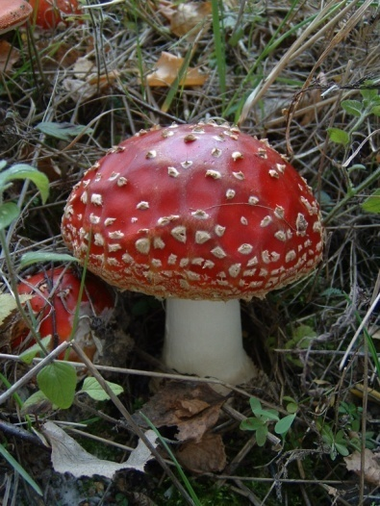
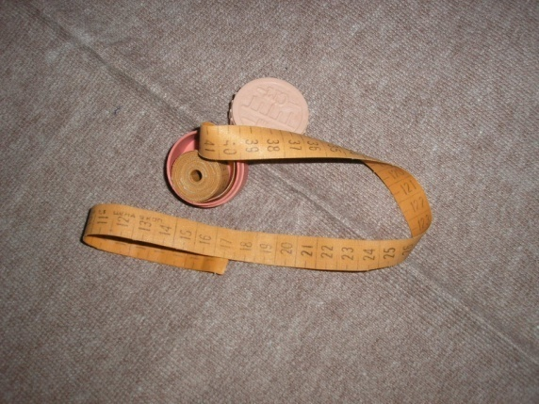
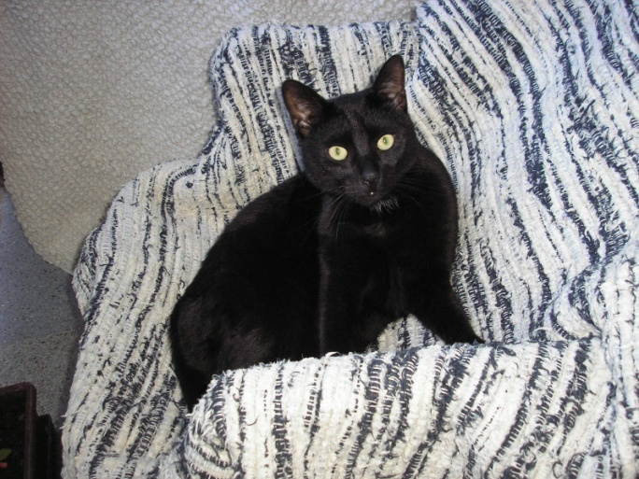
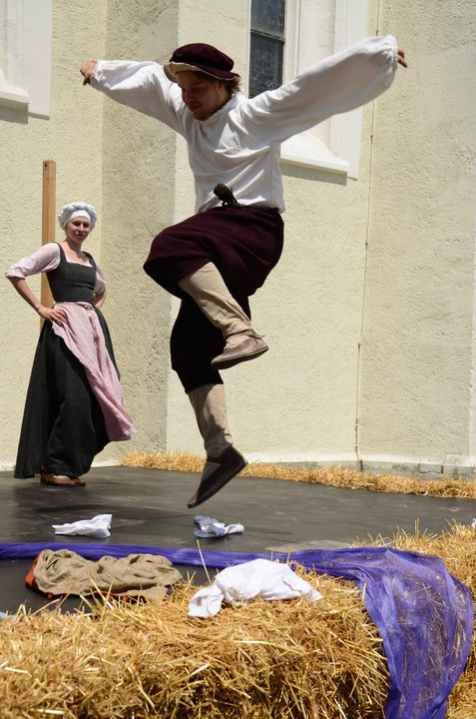
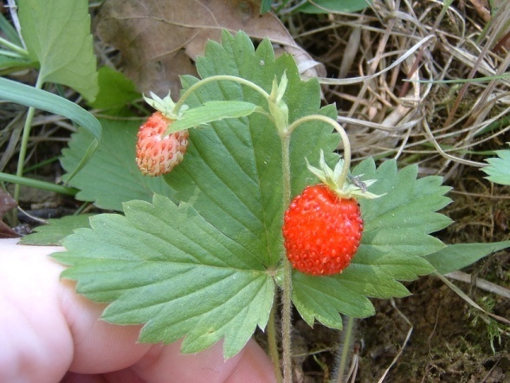
Podstatná jména
Názvy osob, zvířat, věcí, vlastností a dějů…
muchomůrka
odpočinek
měření
metr
kočka
tanec
list
jahoda
tanečník

Slide 4
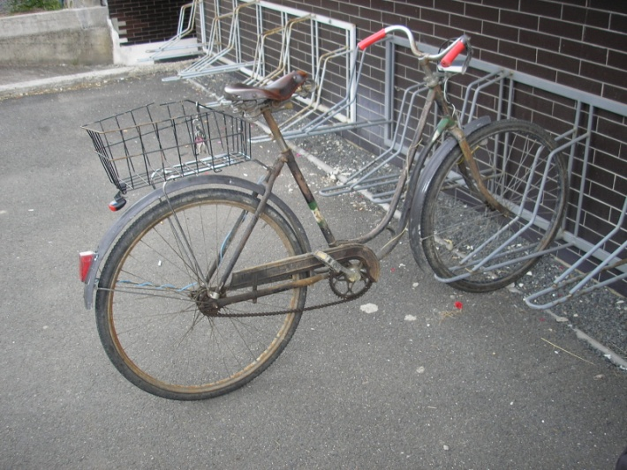
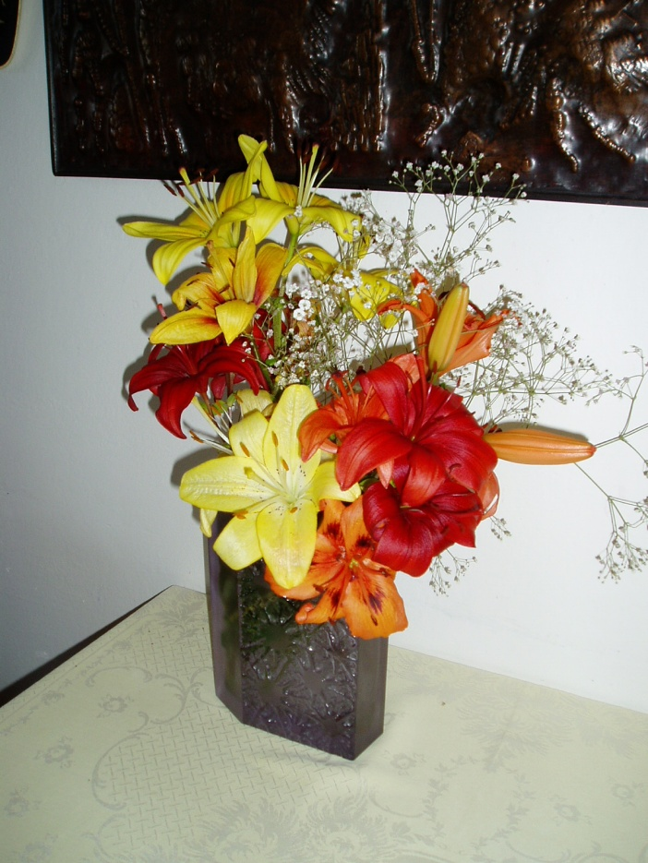
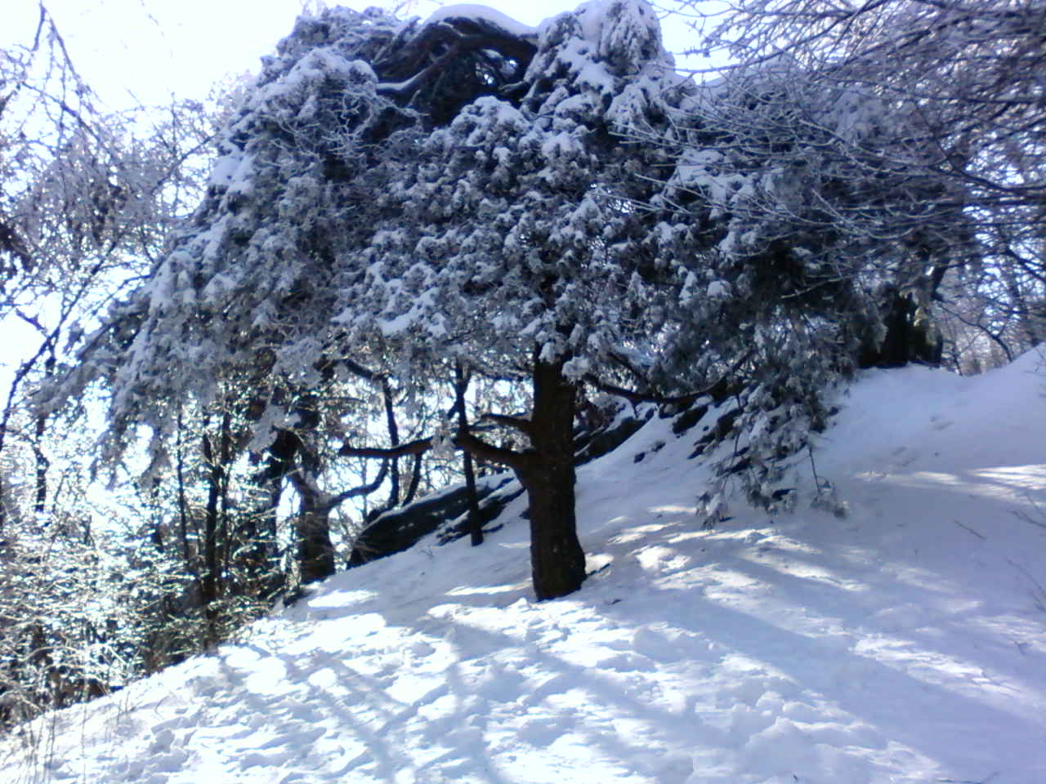
Přídavná jména
Vyjadřují vlastnosti osob,zvířat a věcí
Jaký? Který?Čí?
staré,dědovo
barevná,červená,voňavá
zasněžený,zimní

Slide 5
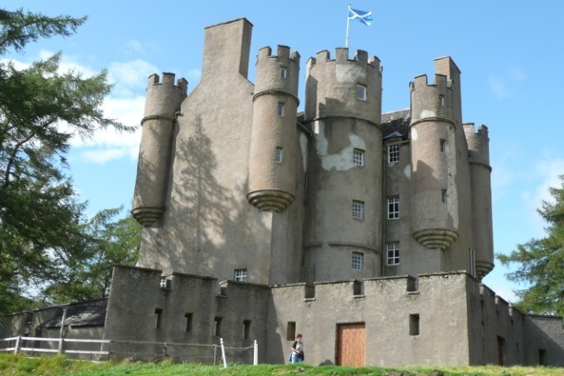
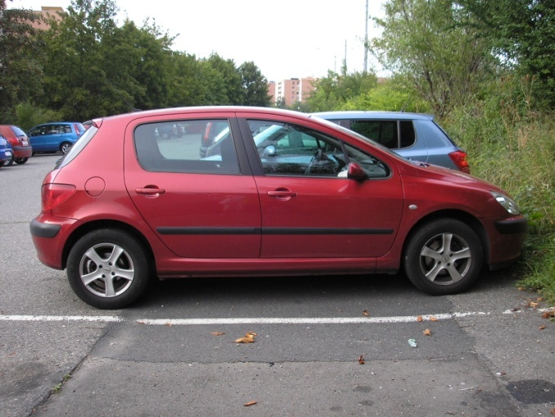
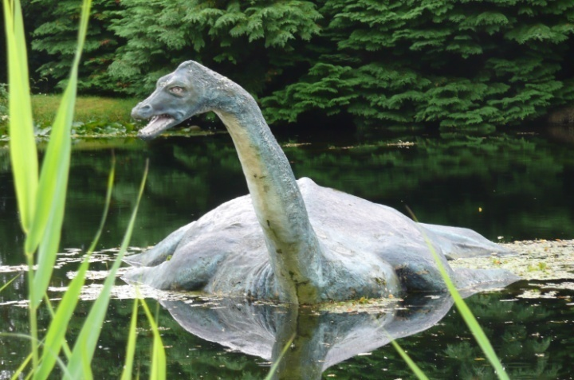
Zájmena
Zastupují názvy osob,zvířat,věcí
nebo na ně ukazují
tamten,onen,tento
moje,vaše,naše
které,jaké

Slide 6
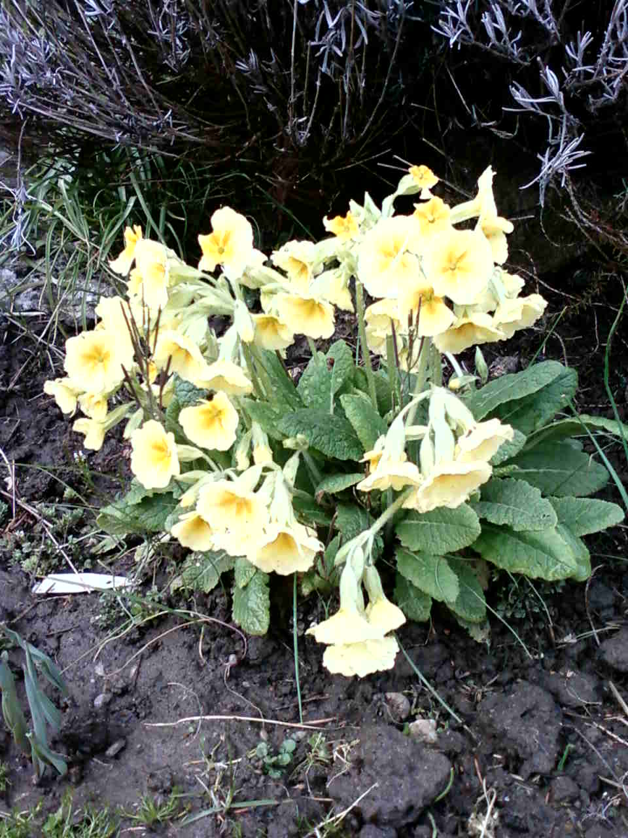
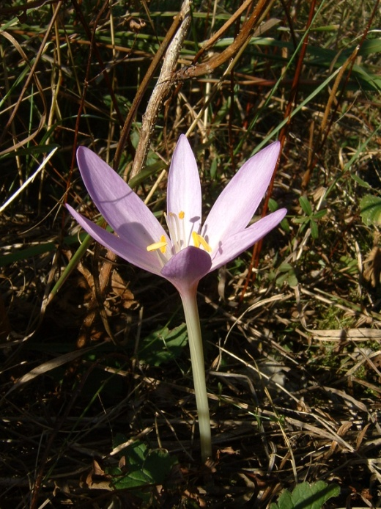
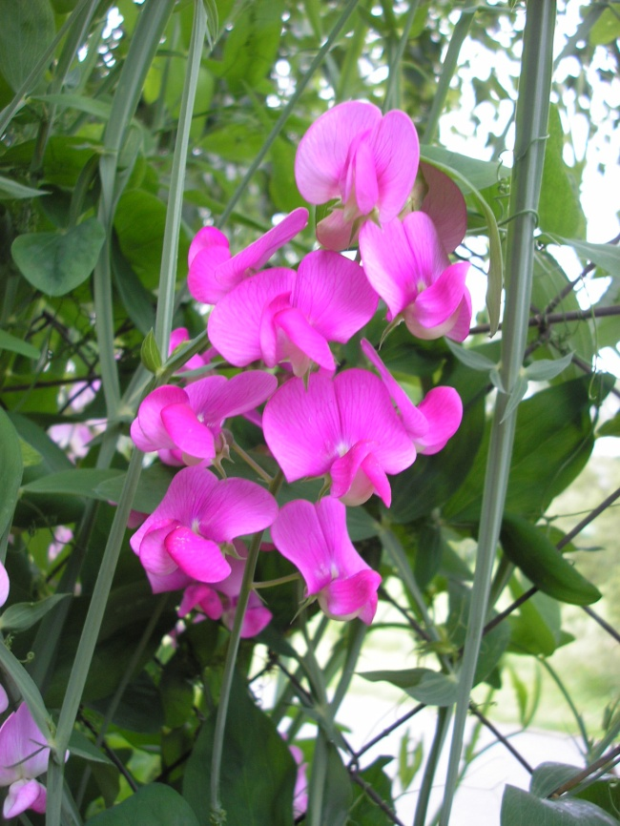
Číslovky
Vyjadřují počet,pořadí…
Kolik? Kolikátý? Kolikerý? Kolikrát?
mnoho
jedna
Druhý, stý, několikrát,
troje, desatery,čtyřikrát
několik
několik

Slide 7
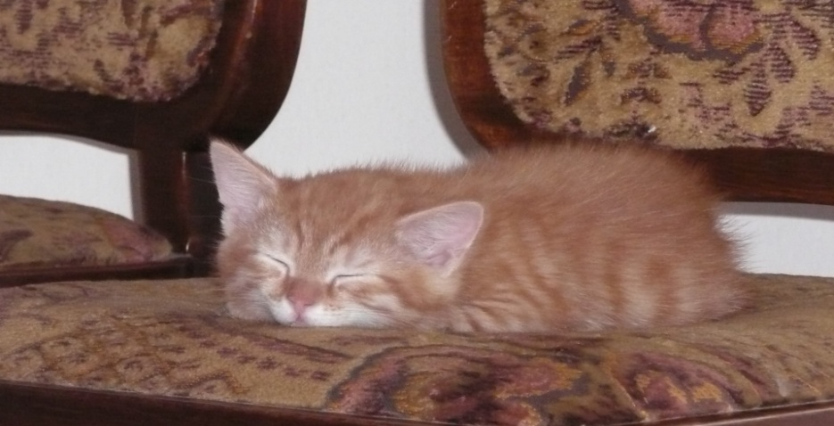
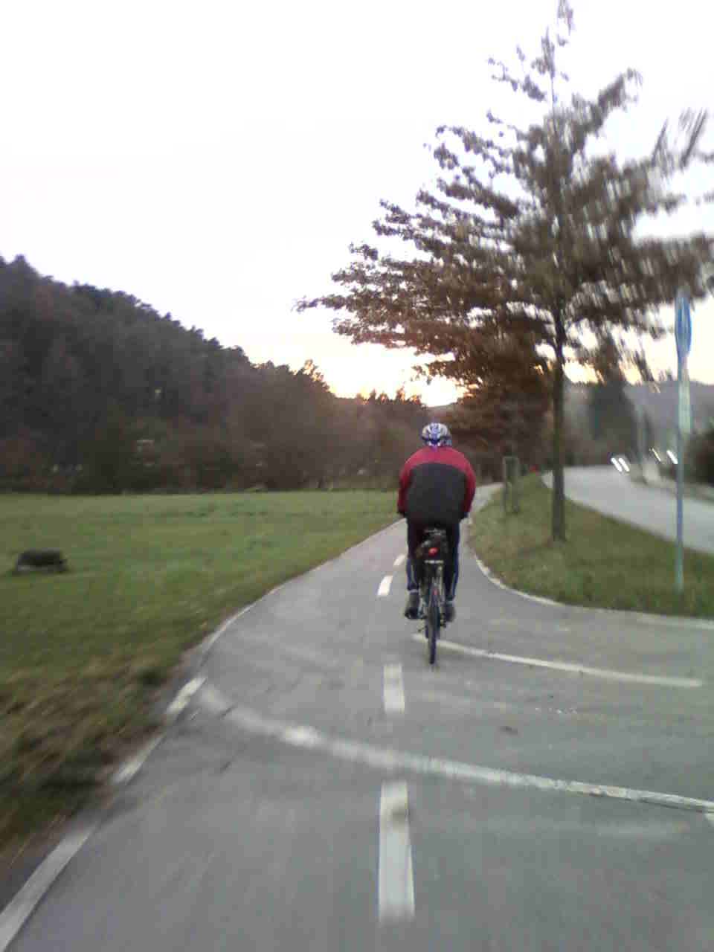
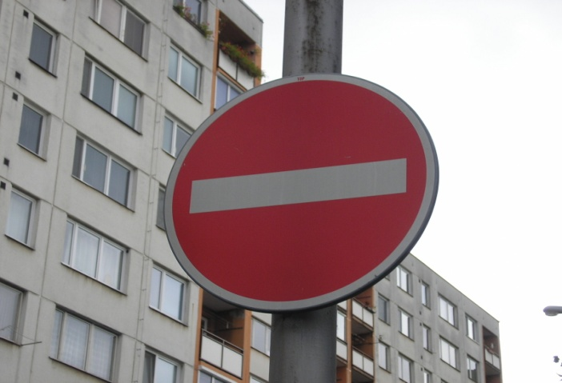
Slovesa
Vyjadřují co osoby,zvířata nebo věci dělají
nebo co se s nimi děje
odpočívá
spí
zakazuje
jede
vede
odjíždí

Slide 8
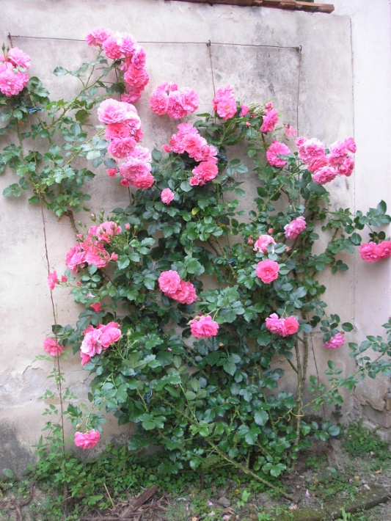
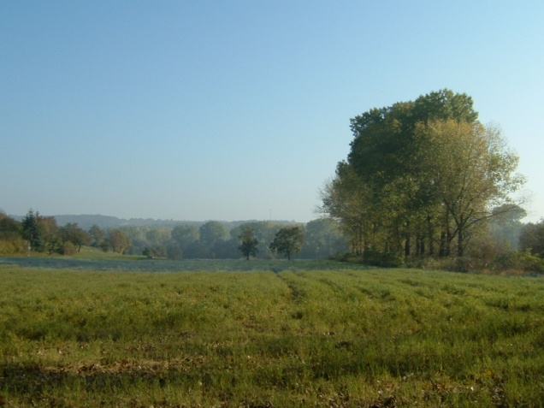
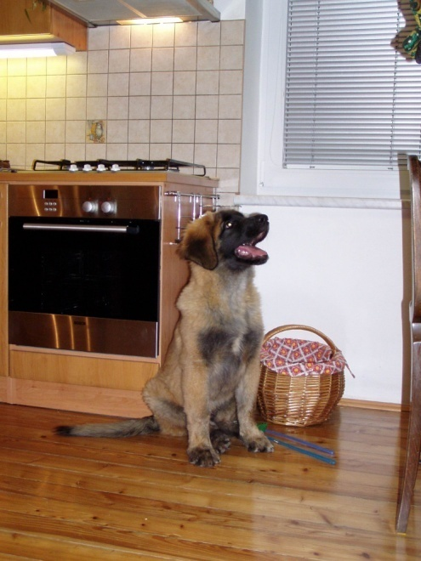
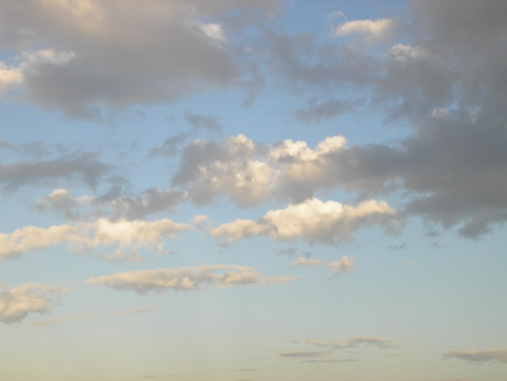
Příslovce
Odpovídají na otázky kde,kam,kdy,jak?
Vyjadřují čas, místo, způsob.
daleko
loni
venku
pěkně
barevně
pozorně
doma
všude
vzhůru

Slide 9
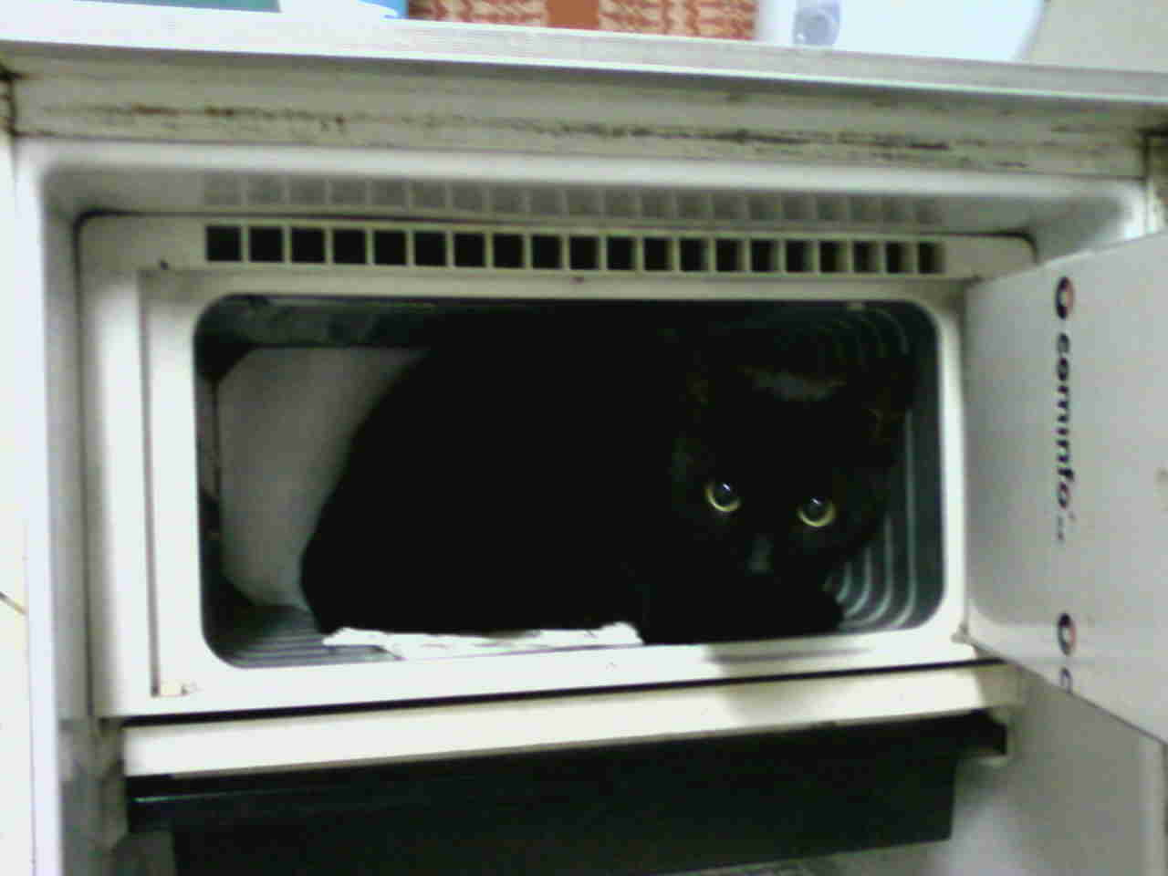
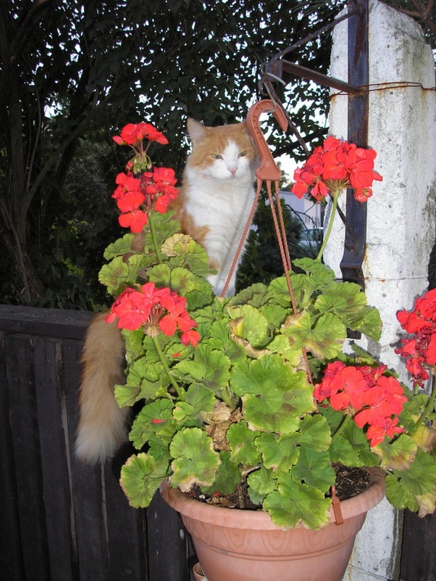
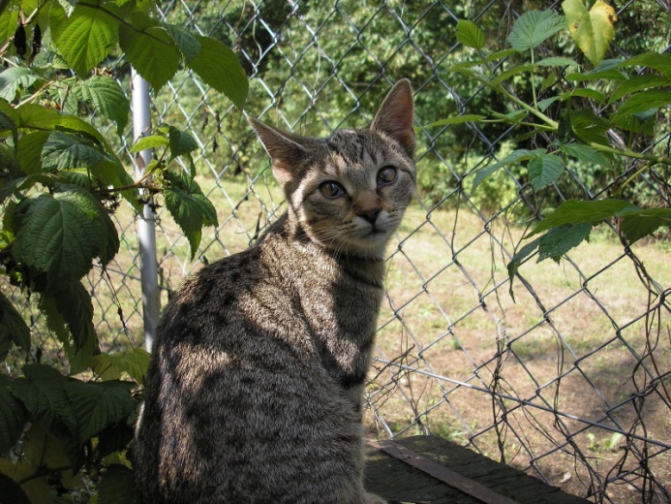
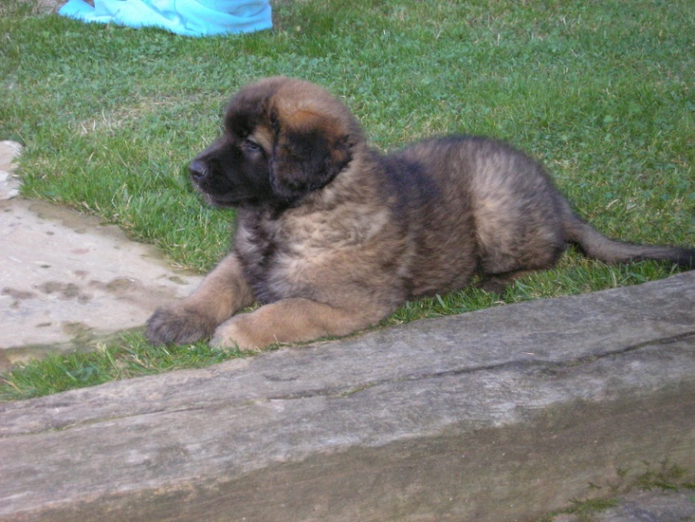
Předložky
Vyskytují se ve spojení :
s podstatným jménem,
přídavným jménem, číslovkou,
zájmenem
Ve staré lednici
U plotu
Na zelené trávě
Za tou kytkou

Slide 10
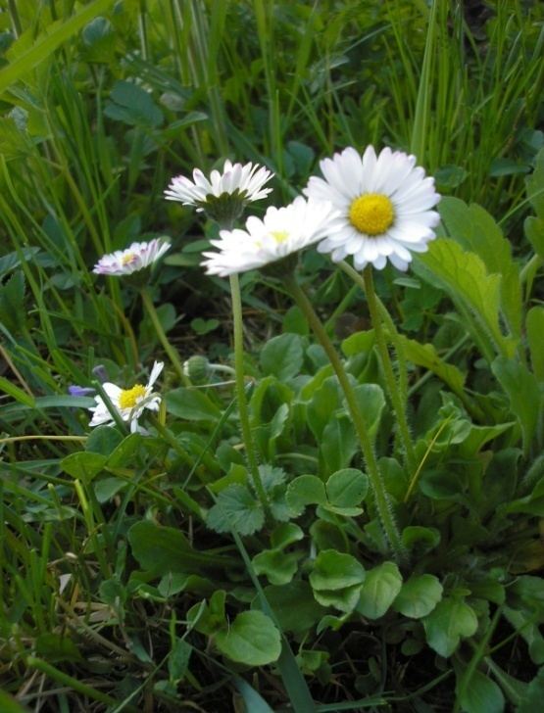
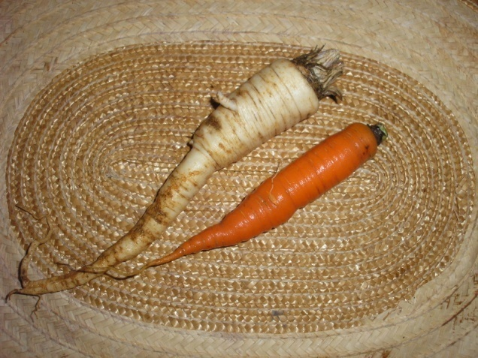
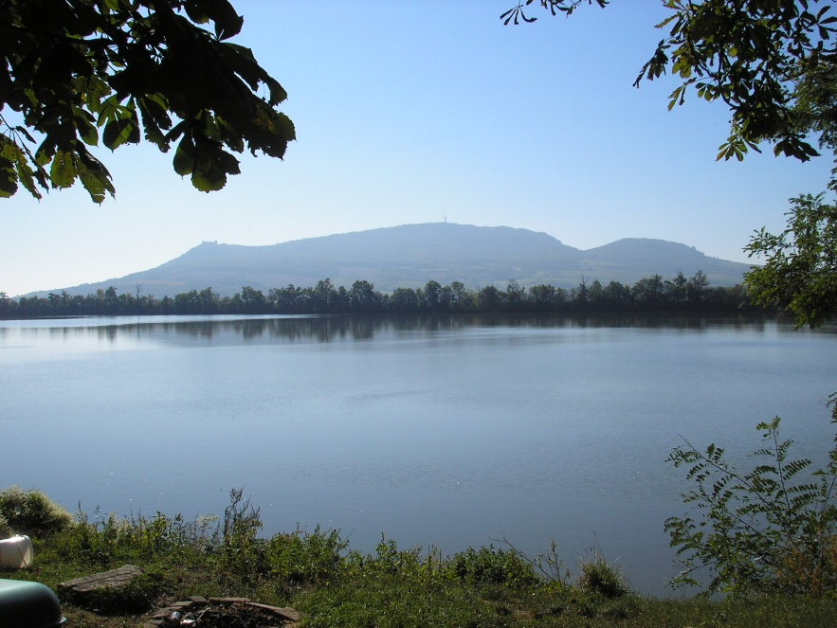
Spojky
Spojují slova nebo věty
Je to kopretina
nebo sedmikráska?
mrkev a petržel
Chtěli jsme se koupat,ale byla zima.

Slide 11
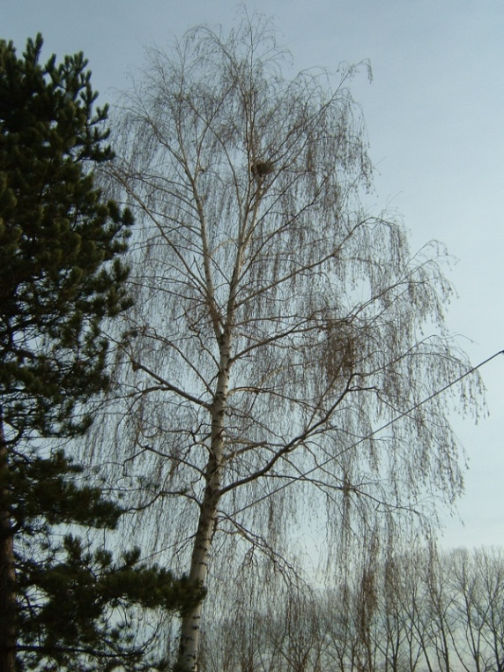
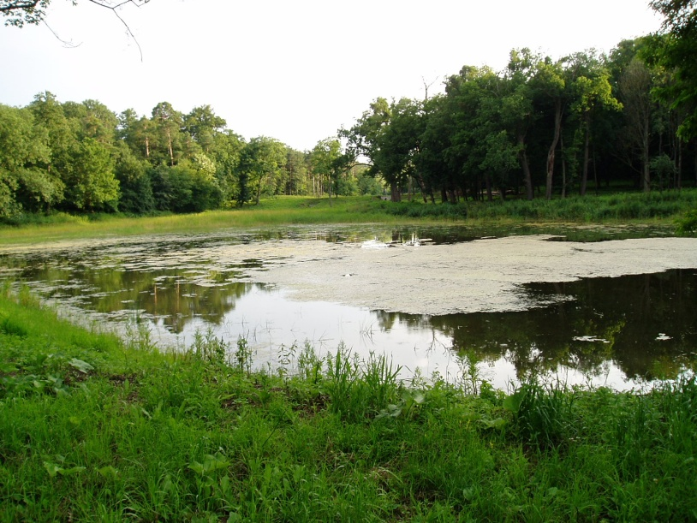
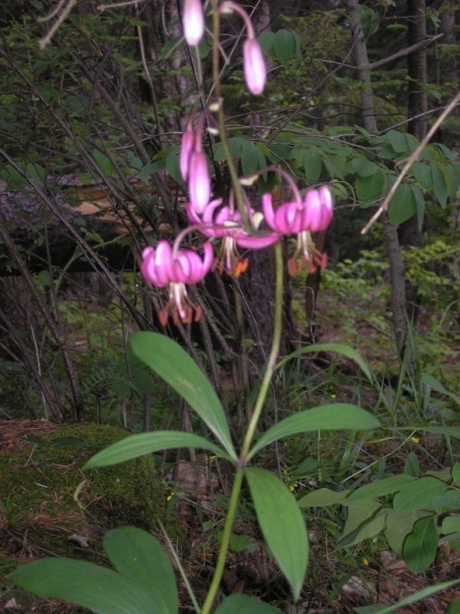
Částice
Vyjadřují přání, radost,obavy,údiv..
Uvozují věty
Kéž by se tu dalo koupat.
Ano,to je bříza
Ať ji nezlomíš!

Slide 12
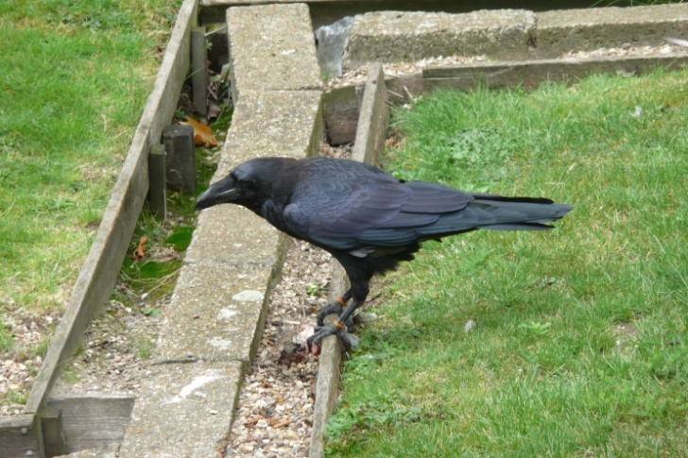
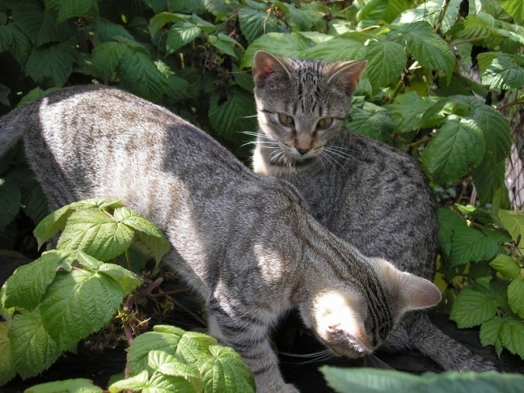
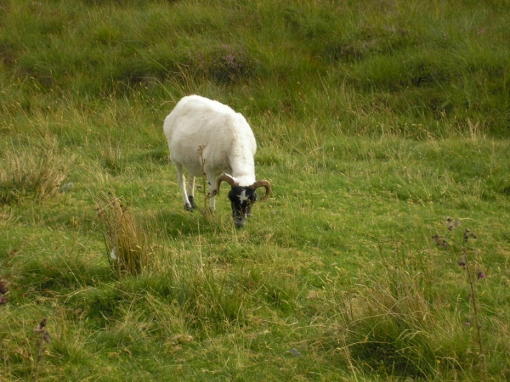
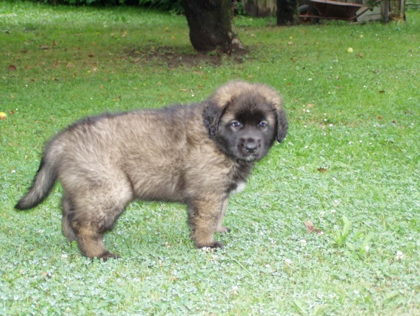
Citoslovce
Napodobují zvuky
Vyjadřují radost, bolest,
překvapení, různé pokyny
krá
klov
mňau
kuk
mňam
škub
bééé
haf,haf
https://wordwall.net/cs/resource/9328305/slovn%C3%AD-druhy

Slide 13
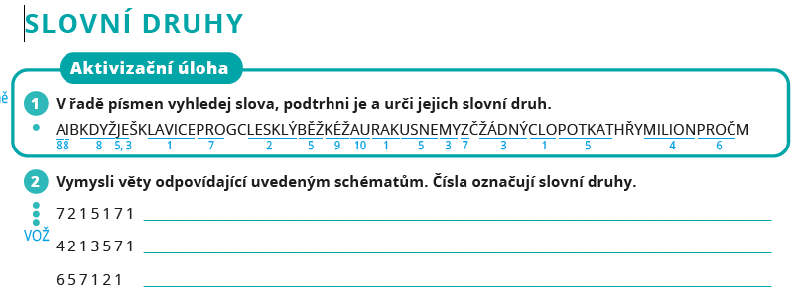
Samostatná práce

Slide 14
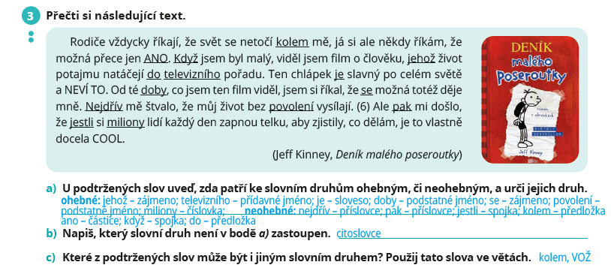
Samostatná práce

Slide 15
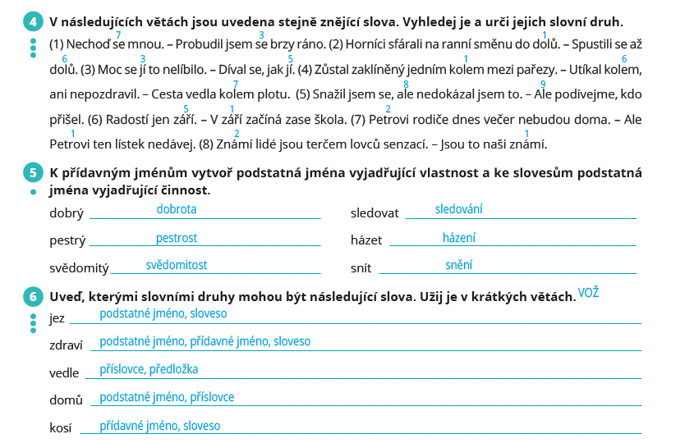
Samostatná práce

Slide 16
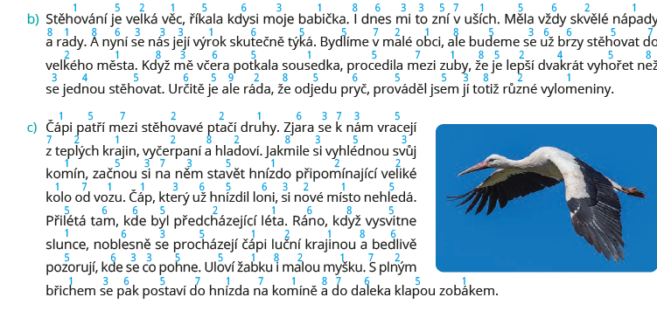

Slide 17
Určete slovní druhy
Vysoko ___ nad ____ městem ____ stála ___ na ___ štíhlém ____ sloupu___ socha____ šťastného ___ prince____. Byl___ od ___ hlavy___ až ___ k ____ patě ____ pozlacen ____ tenkými ____ lístky____ jemného____ zlata___, oči___ měl ___ ze ____ dvou ___ safírů___ a ___na ____jeho ___ meči____ zářil____ červený ___ rubín____ Všichni___ lidé___ se___ mu____ obdivovali____.

